Slide 1


[野火]《FPGA Verilog开发实战指南》
第48讲
基于SPI协议的Flash驱动控制
公众号
淘宝店铺

Slide 2
基于SPI协议的Flash驱动控制
FPGA
视频教程
主讲内容
理论学习
实战演练
1.
2.

Slide 3
基于SPI协议的Flash驱动控制
FPGA
视频教程
理论学习

Slide 4
基于SPI协议的Flash驱动控制
FPGA
视频教程
SPI通讯协议
SPI（Serial Peripheral Interface，串行外围设备接口）通讯协议，是Motorola公司提出的一种同步串行接口技术，是一种高速、全双工、同步通信总线，在芯片中只占用四根管脚用来控制及数据传输。
应用：EEPROM、Flash、RTC、ADC、DSP等。
优缺点：全双工通信，通讯方式较为简单，相对数据传输速率较快；没有应答机制确认数据是否接收，在数据可靠性上有一定缺陷（与I2C相比）。

Slide 5
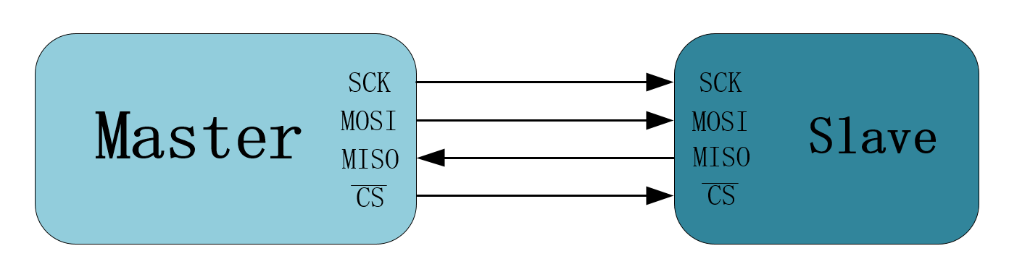
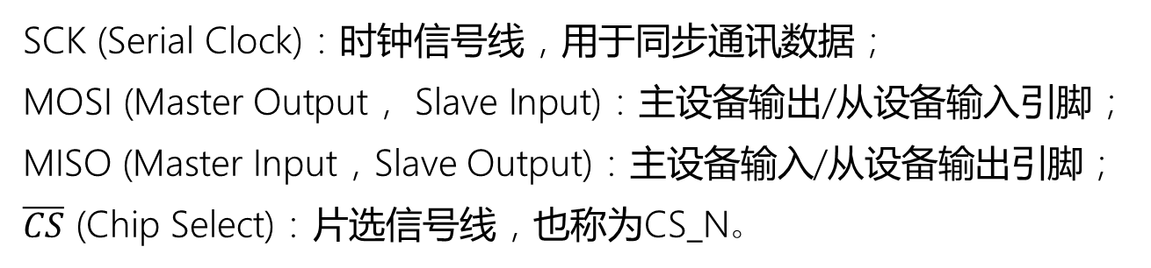
基于SPI协议的Flash驱动控制
FPGA
视频教程
SPI
物
理
层
SCK (Serial Clock)：时钟信号线，用于同步通讯数据；
MOSI (Master Output， Slave Input)：主设备输出/从设备输入引脚；
MISO (Master Input，Slave Output)：主设备输入/从设备输出引脚；
$\overline{CS}$ (Chip Select)：片选信号线，也称为CS_N。

Slide 6
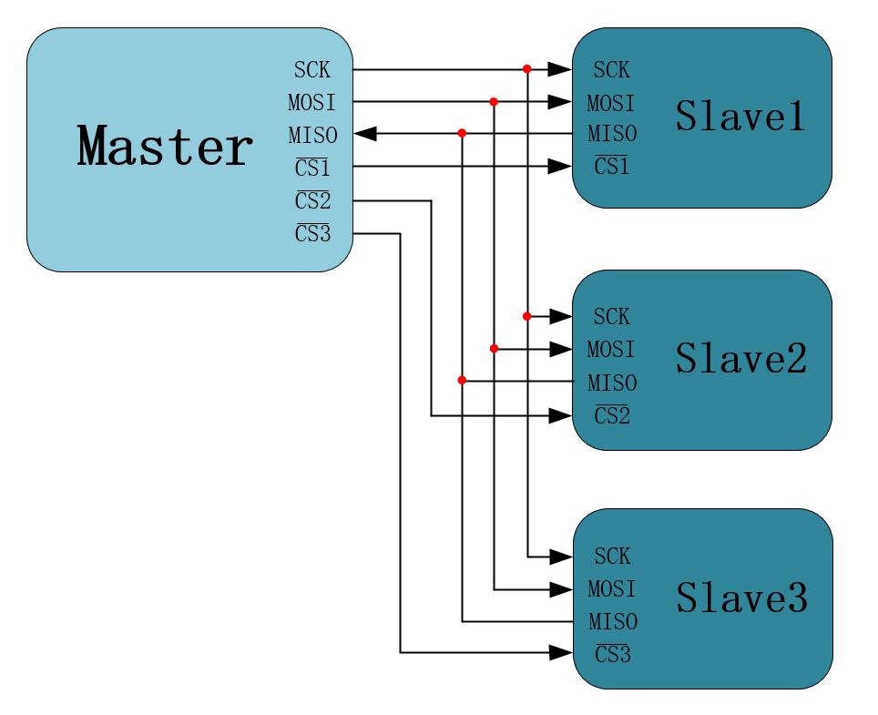
基于SPI协议的Flash驱动控制
FPGA
视频教程
SPI
物
理
层

Slide 7
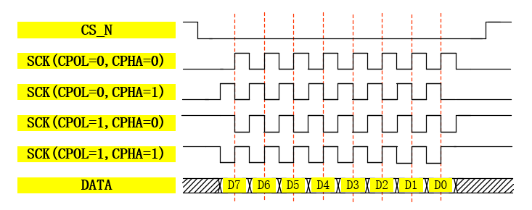
基于SPI协议的Flash驱动控制
FPGA
视频教程
SPI协议层

Slide 8
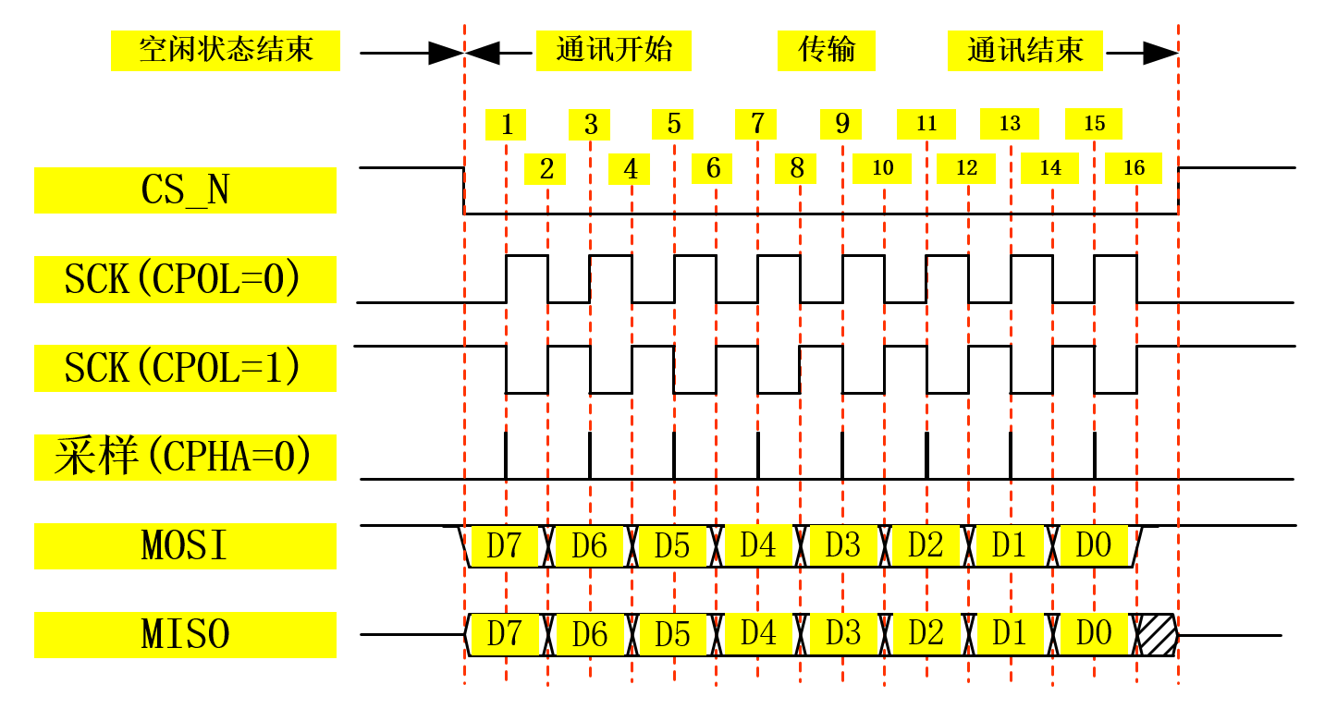
基于SPI协议的Flash驱动控制
FPGA
视频教程
SPI协议层

Slide 9
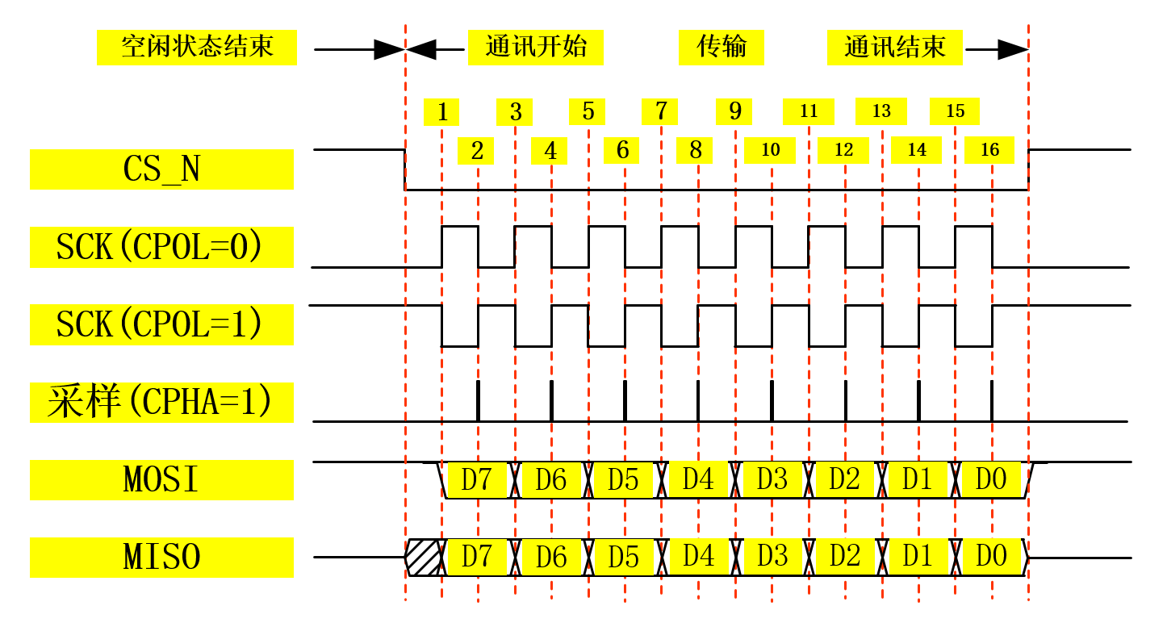
基于SPI协议的Flash驱动控制
FPGA
视频教程
SPI协议层

Slide 10
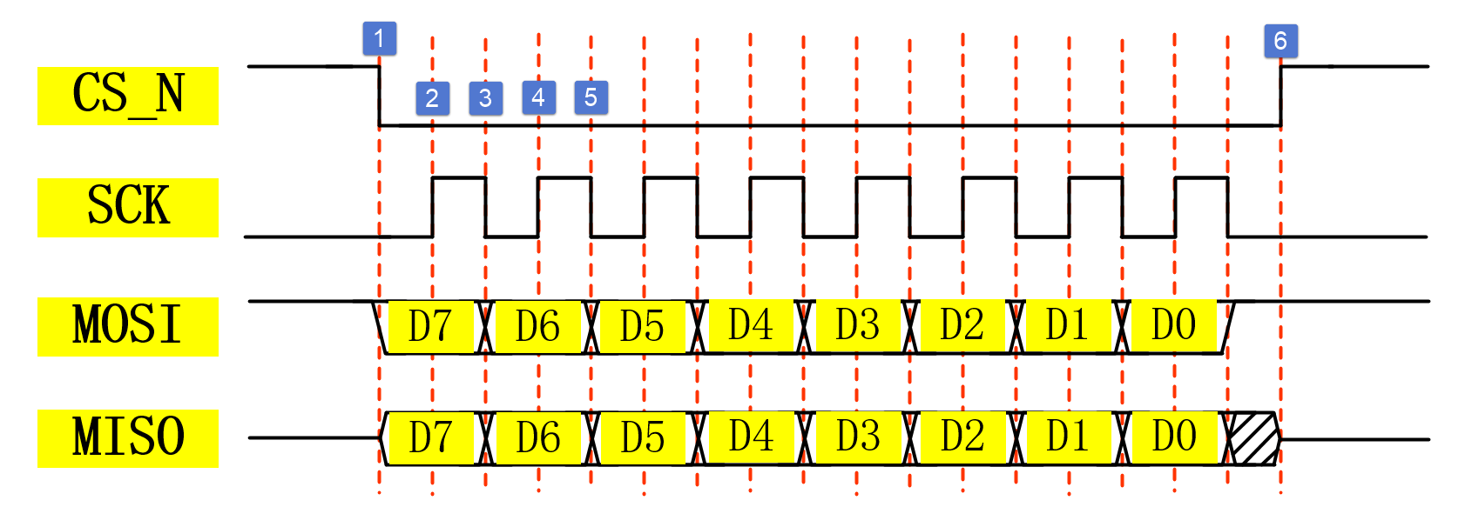
基于SPI协议的Flash驱动控制
FPGA
视频教程
SPI协议层

Slide 11
基于SPI协议的Flash驱动控制
FPGA
视频教程
实战演练

Slide 12
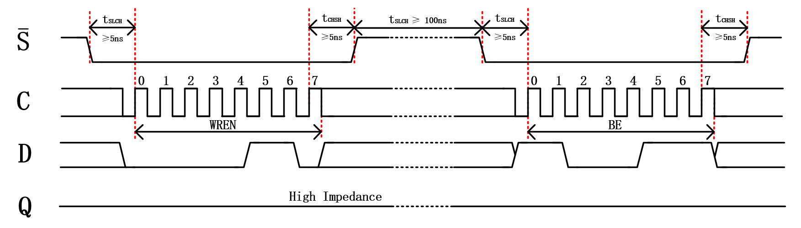
基于SPI协议的Flash驱动控制
FPGA
视频教程
SPI-Flash全擦除实验

Slide 13
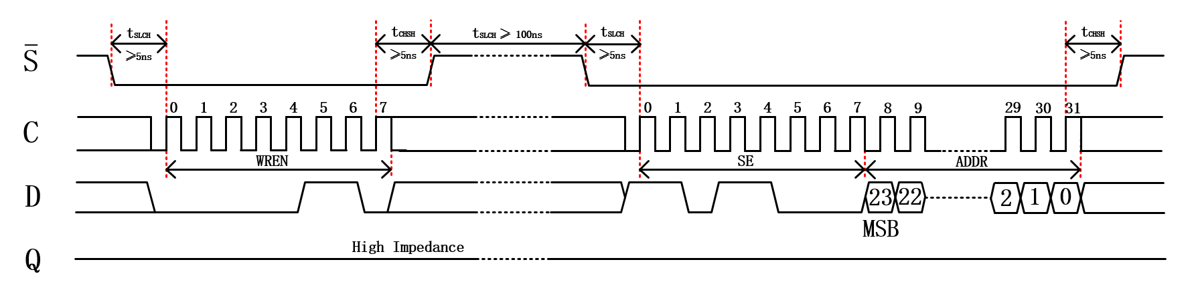
基于SPI协议的Flash驱动控制
FPGA
视频教程
SPI-Flash扇区擦除实验

Slide 14
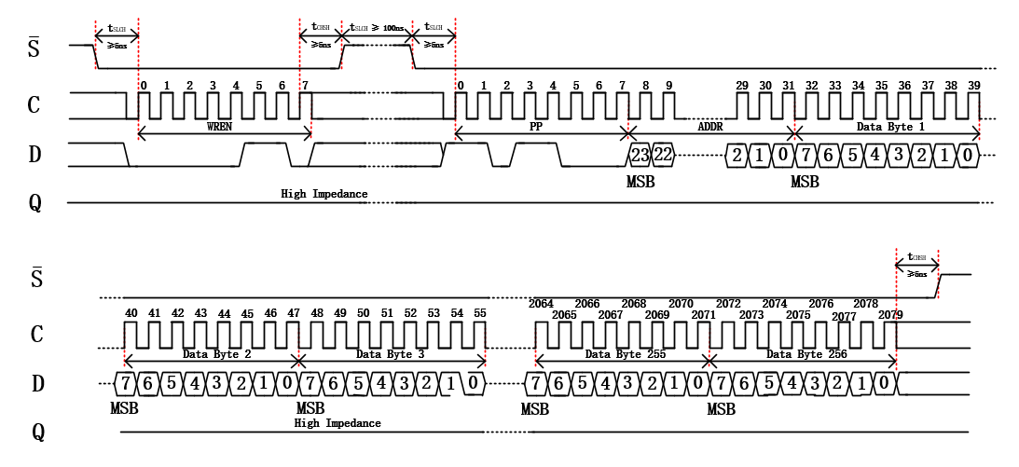
基于SPI协议的Flash驱动控制
FPGA
视频教程
SPI-Flash页写实验

Slide 15
基于SPI协议的Flash驱动控制
FPGA
视频教程
SPI-Flash连续写实验

Slide 16
[野火]《FPGA Verilog开发实战指南》
谢谢
公众号
淘宝店铺

